Slide 1
House Prices: Advanced Regression Techniques
經濟四 顏煜名、統計四 劉得心、統計四 游筑鈞、統計四 顧育如

Slide 2
Dataset
79 explanatory variables: 35 continuous variables, 44 categorical variables
1 response variable ( Sale Price )
Training set: 1460 observations
Test set: 1459 observations

Slide 3
Data preprocessing
Split dataset into parts of categorical data and continuous data
Convert categorical variables to dummy variables
Ordinal: 0, 1, 2, 3, …
Nominal: 0 – 1
Impute missing data in continuous variables
Reduce continuous data’s dimension by PCA
Merge dummy data and dimension-reduced data together

Slide 4
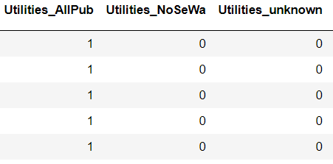
Convert Nominal variables to dummy variables
For example :

Slide 5
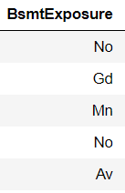
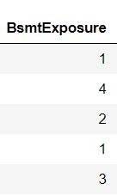
Convert Ordinal variables to dummy variables
For example :

Slide 6
Data imputation
K=3 Nearest Neighbor
K=10 Nearest Neighbor
Multiple Imputation by Chained Equations (MICE)

Slide 7
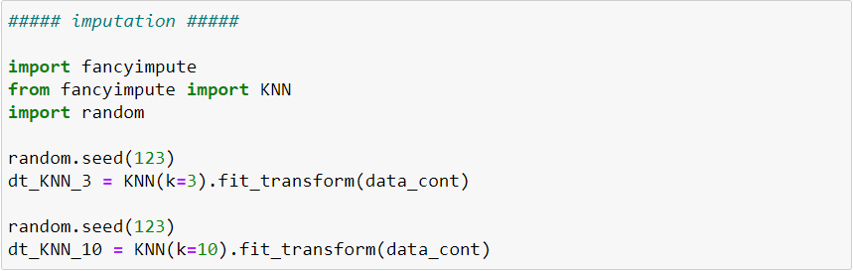
K Nearest Neighbor
code
使用k個最鄰近的資料點，去計算與遺失資料點的距離，並計算這k個距離的加權平均值來做填補。
優點：
可以預測連續和類別變數。
不需要為每個含有缺失值的變量單獨創建模型。
含有多個缺失值的變量也能夠被輕易處理。
算法考慮到了數據的相關性。
缺點：
對於大數據， KNN 模型是非常耗時的。
K 值的選擇？

Slide 8
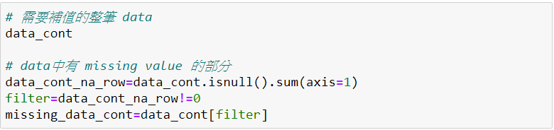
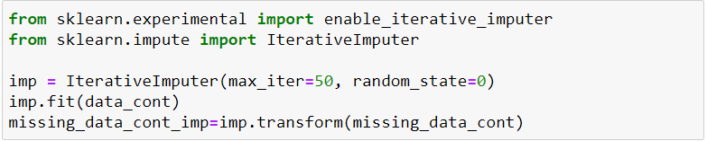

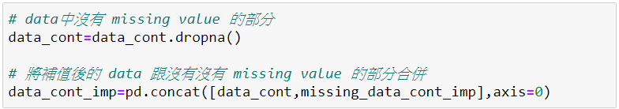
Multiple Imputation by Chained Equations (MICE)
The general procedure for the chained equation approach to multiple imputation (Mice)
1. A simple imputation is performed for every missing value.
2. One of the missing variables are set back to missing.
3. Regression is performed, the missing variable being the forecast variable and all other
variables in the dataset being the predictor variables.
4. Missing values are replaced with predictions (imputations) from the regression
5. Repeat step 2-4 for each variable that has missing data
6. Repeat for a number of cycles then retain results as one imputed dataset.
code
detail

Slide 9
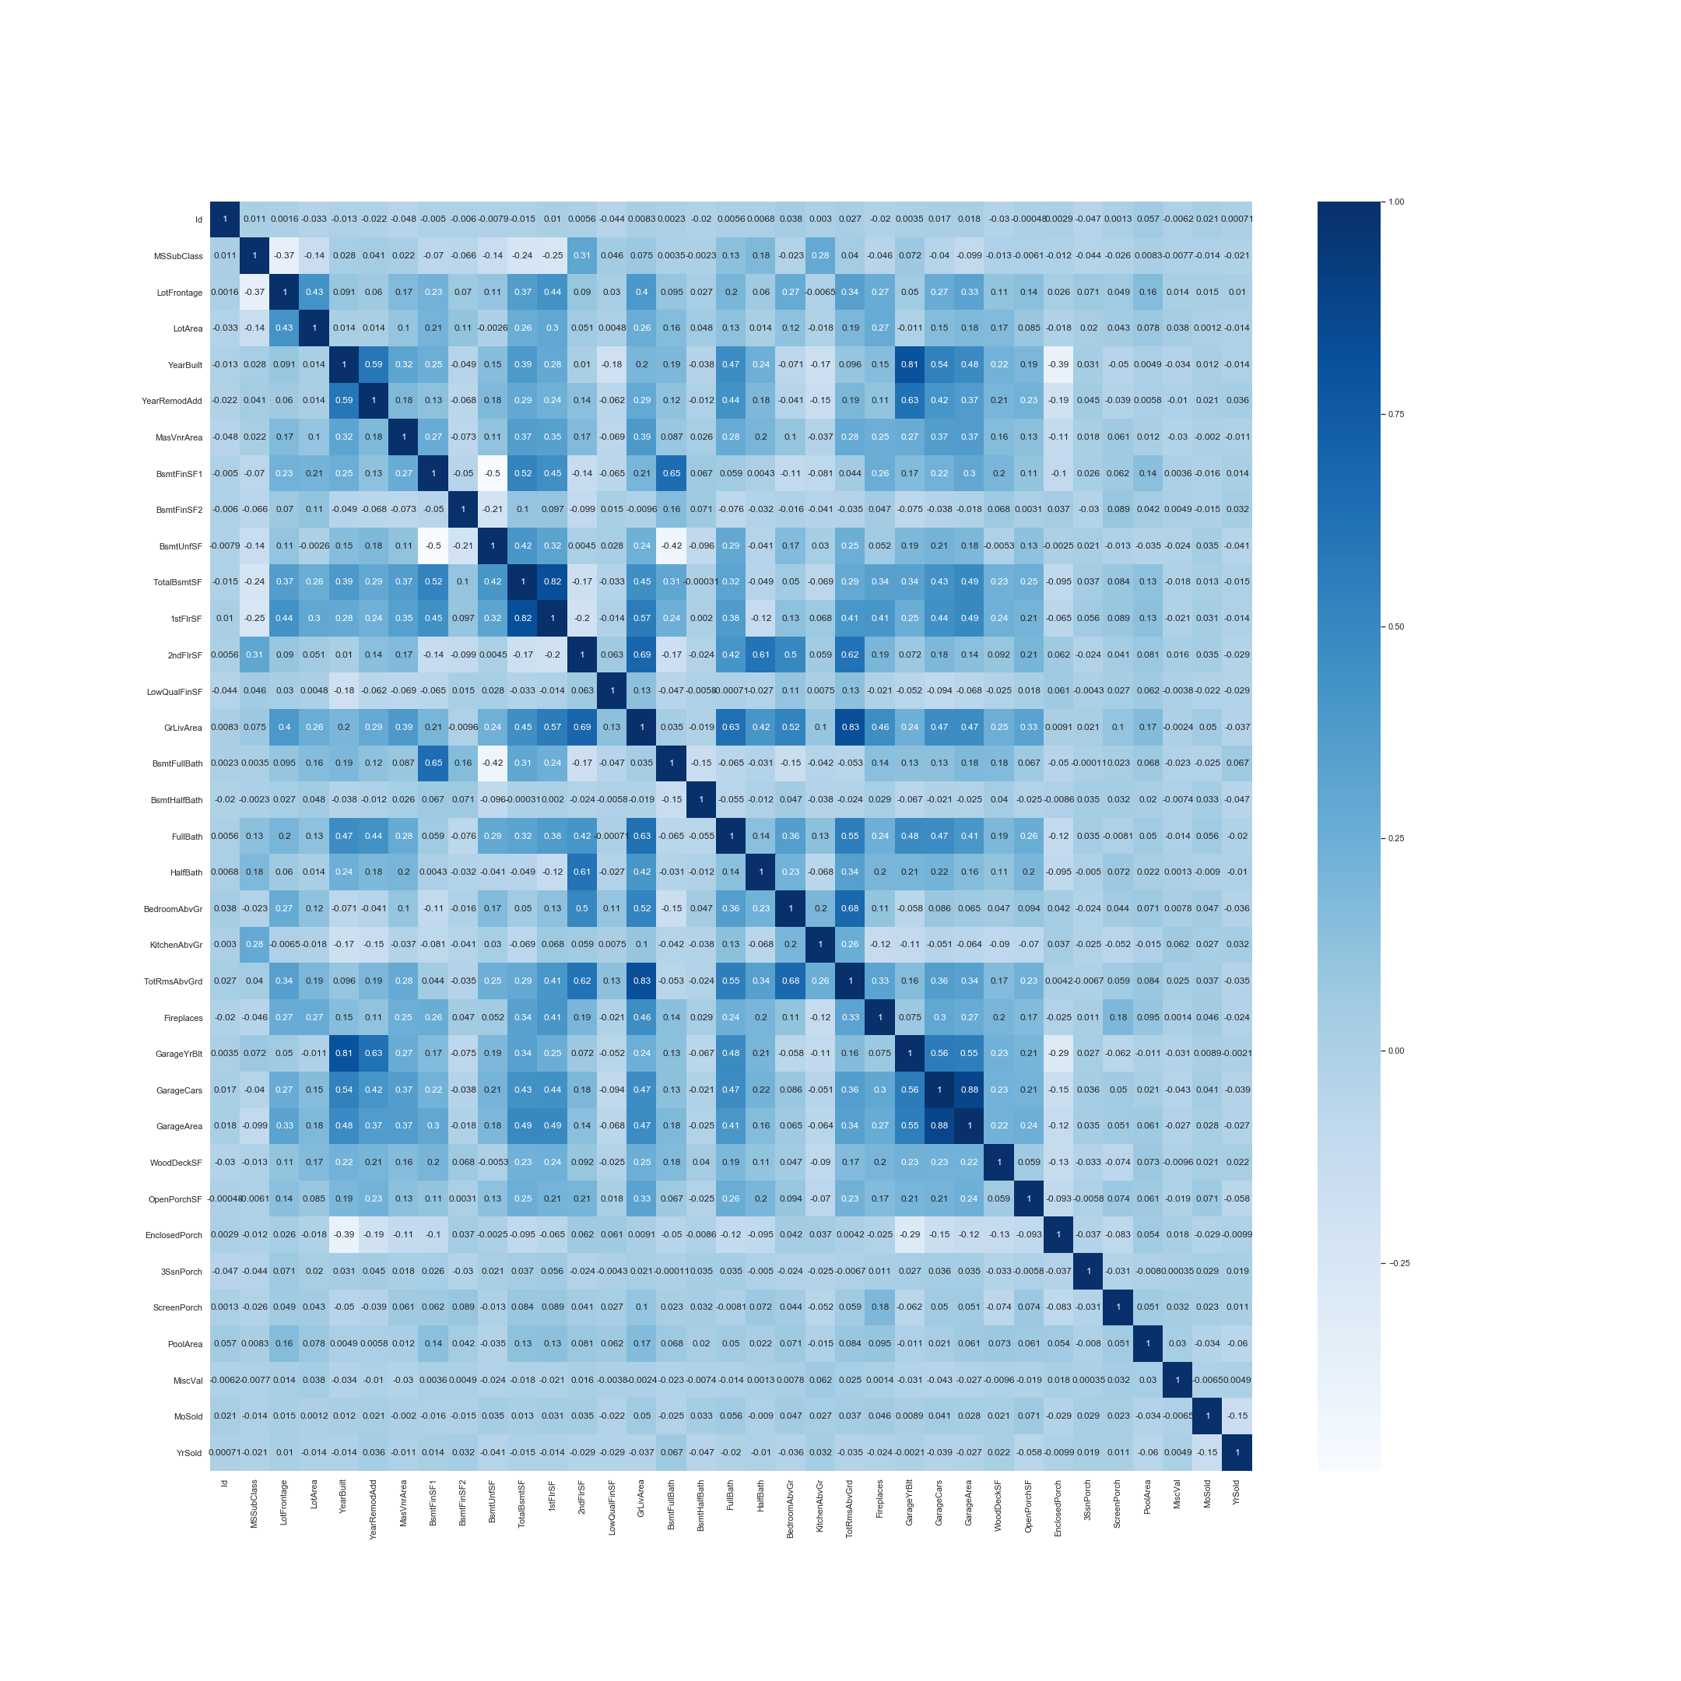
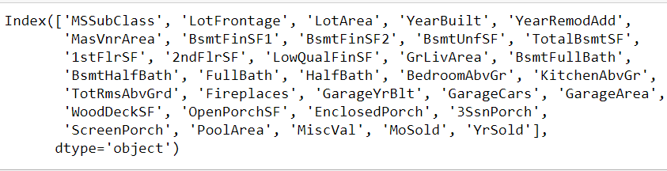

Correlation Matrix plots(continuous variables)

Slide 10
Correlation of variables
GrLivArea | FullBath | 0.63
GrLivArea | BedroomAbvGr | 0.52
GrLivArea | TotRmsAbvGrd | 0.83
TotRmsAbvGrd | FullBath | 0.55
TotRmsAbvGrd | BedroomAbvGr | 0.68
GarageCars | GarageYrBlt | 0.56
GarageCars | GarageArea | 0.88
GarageArea | GarageYrBlt | 0.55
1stFlrSF | TotalBsmtSF | 0.82
1stFlrSF | GrLivArea | 0.57

Slide 11
Correlation of variables
YearBuilt | YearRemodAdd | 0.59
YearBuilt | GarageYrBlt | 0.81
YearBuilt | GarageCars | 0.54
YearRemodAdd | GarageYrBlt | 0.63
BsmtFinSF1 | TotalBsmtSF | 0.52
BsmtFinSF1 | BsmtFullBath | 0.65
2ndFlrSF | GrLivArea | 0.69
2ndFlrSF | HalfBath | 0.61
2ndFlrSF | BedroomAbvGr | 0.5
2ndFlrSF | TotRmsAbvGrd | 0.62

Slide 12
Principle Component Analysis
The appropriate methods of solving the collinearity among variables.
The most popular technique for dimensionality reduction
Achieve 80+% explanation of variance
Keep 17 components

Slide 13
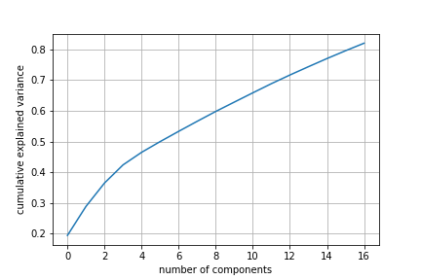
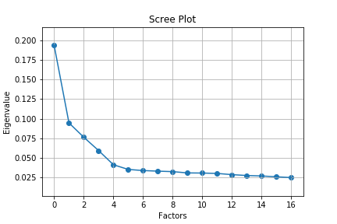
PCA ( the cumulative variance of components )

Slide 14
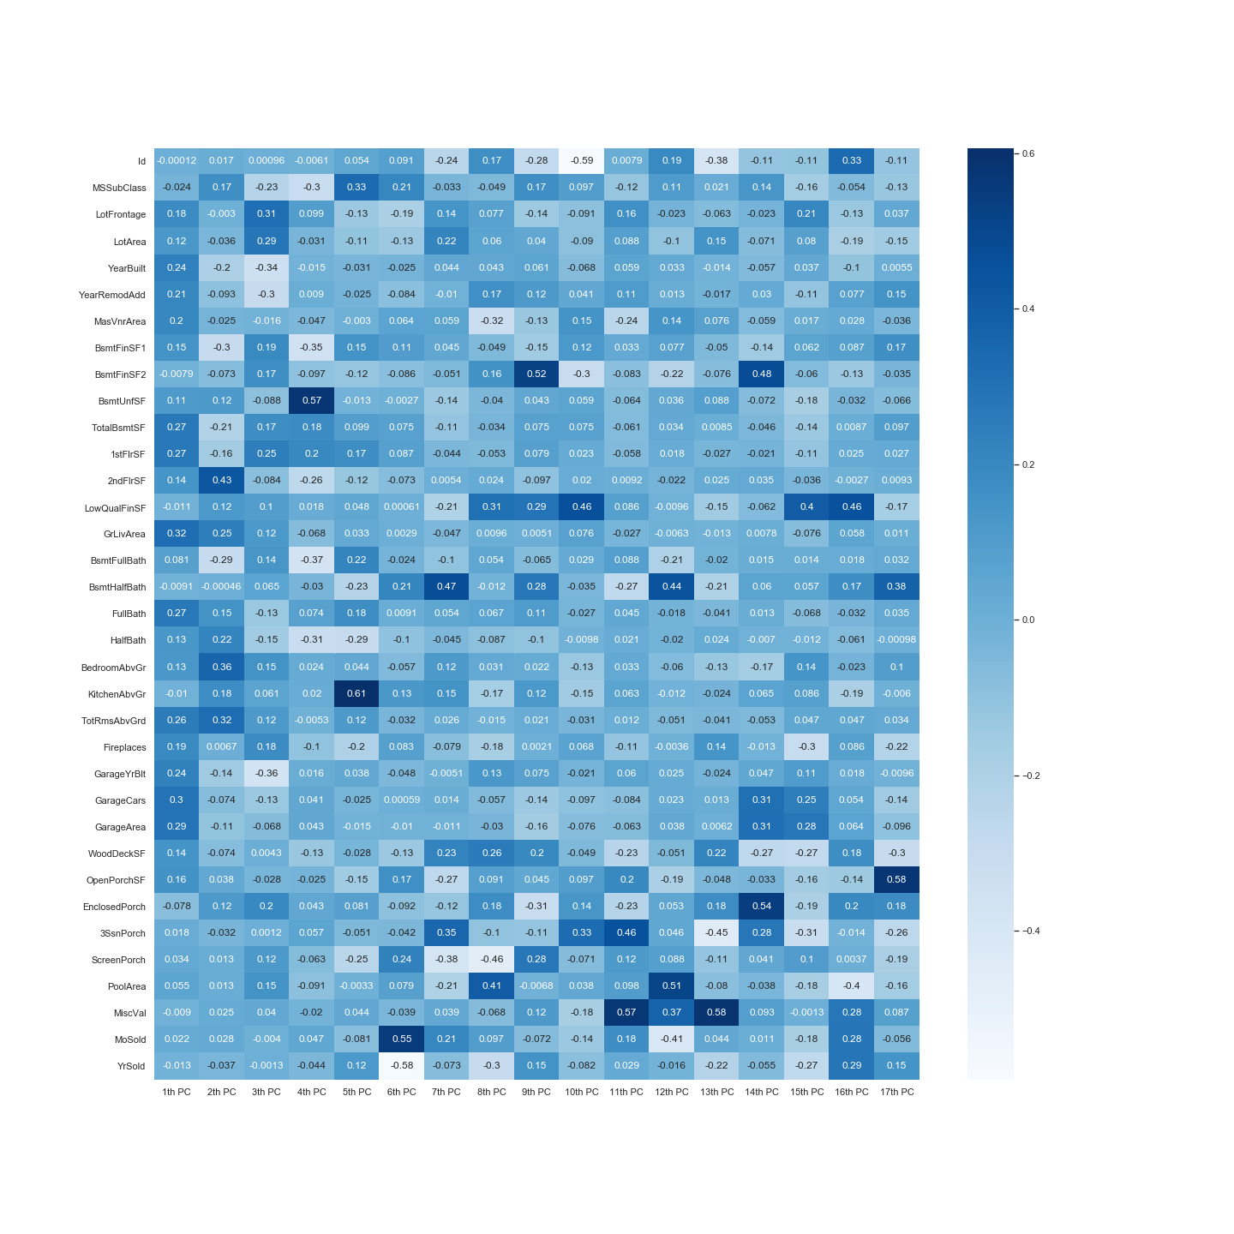
PCA ( components V.S. variables )

Slide 15
Analysis Methods
Lasso regression
Ridge regression
Random forest
Decision tree

Slide 16
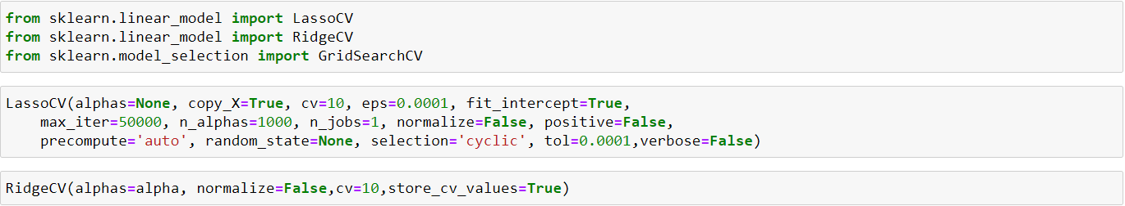
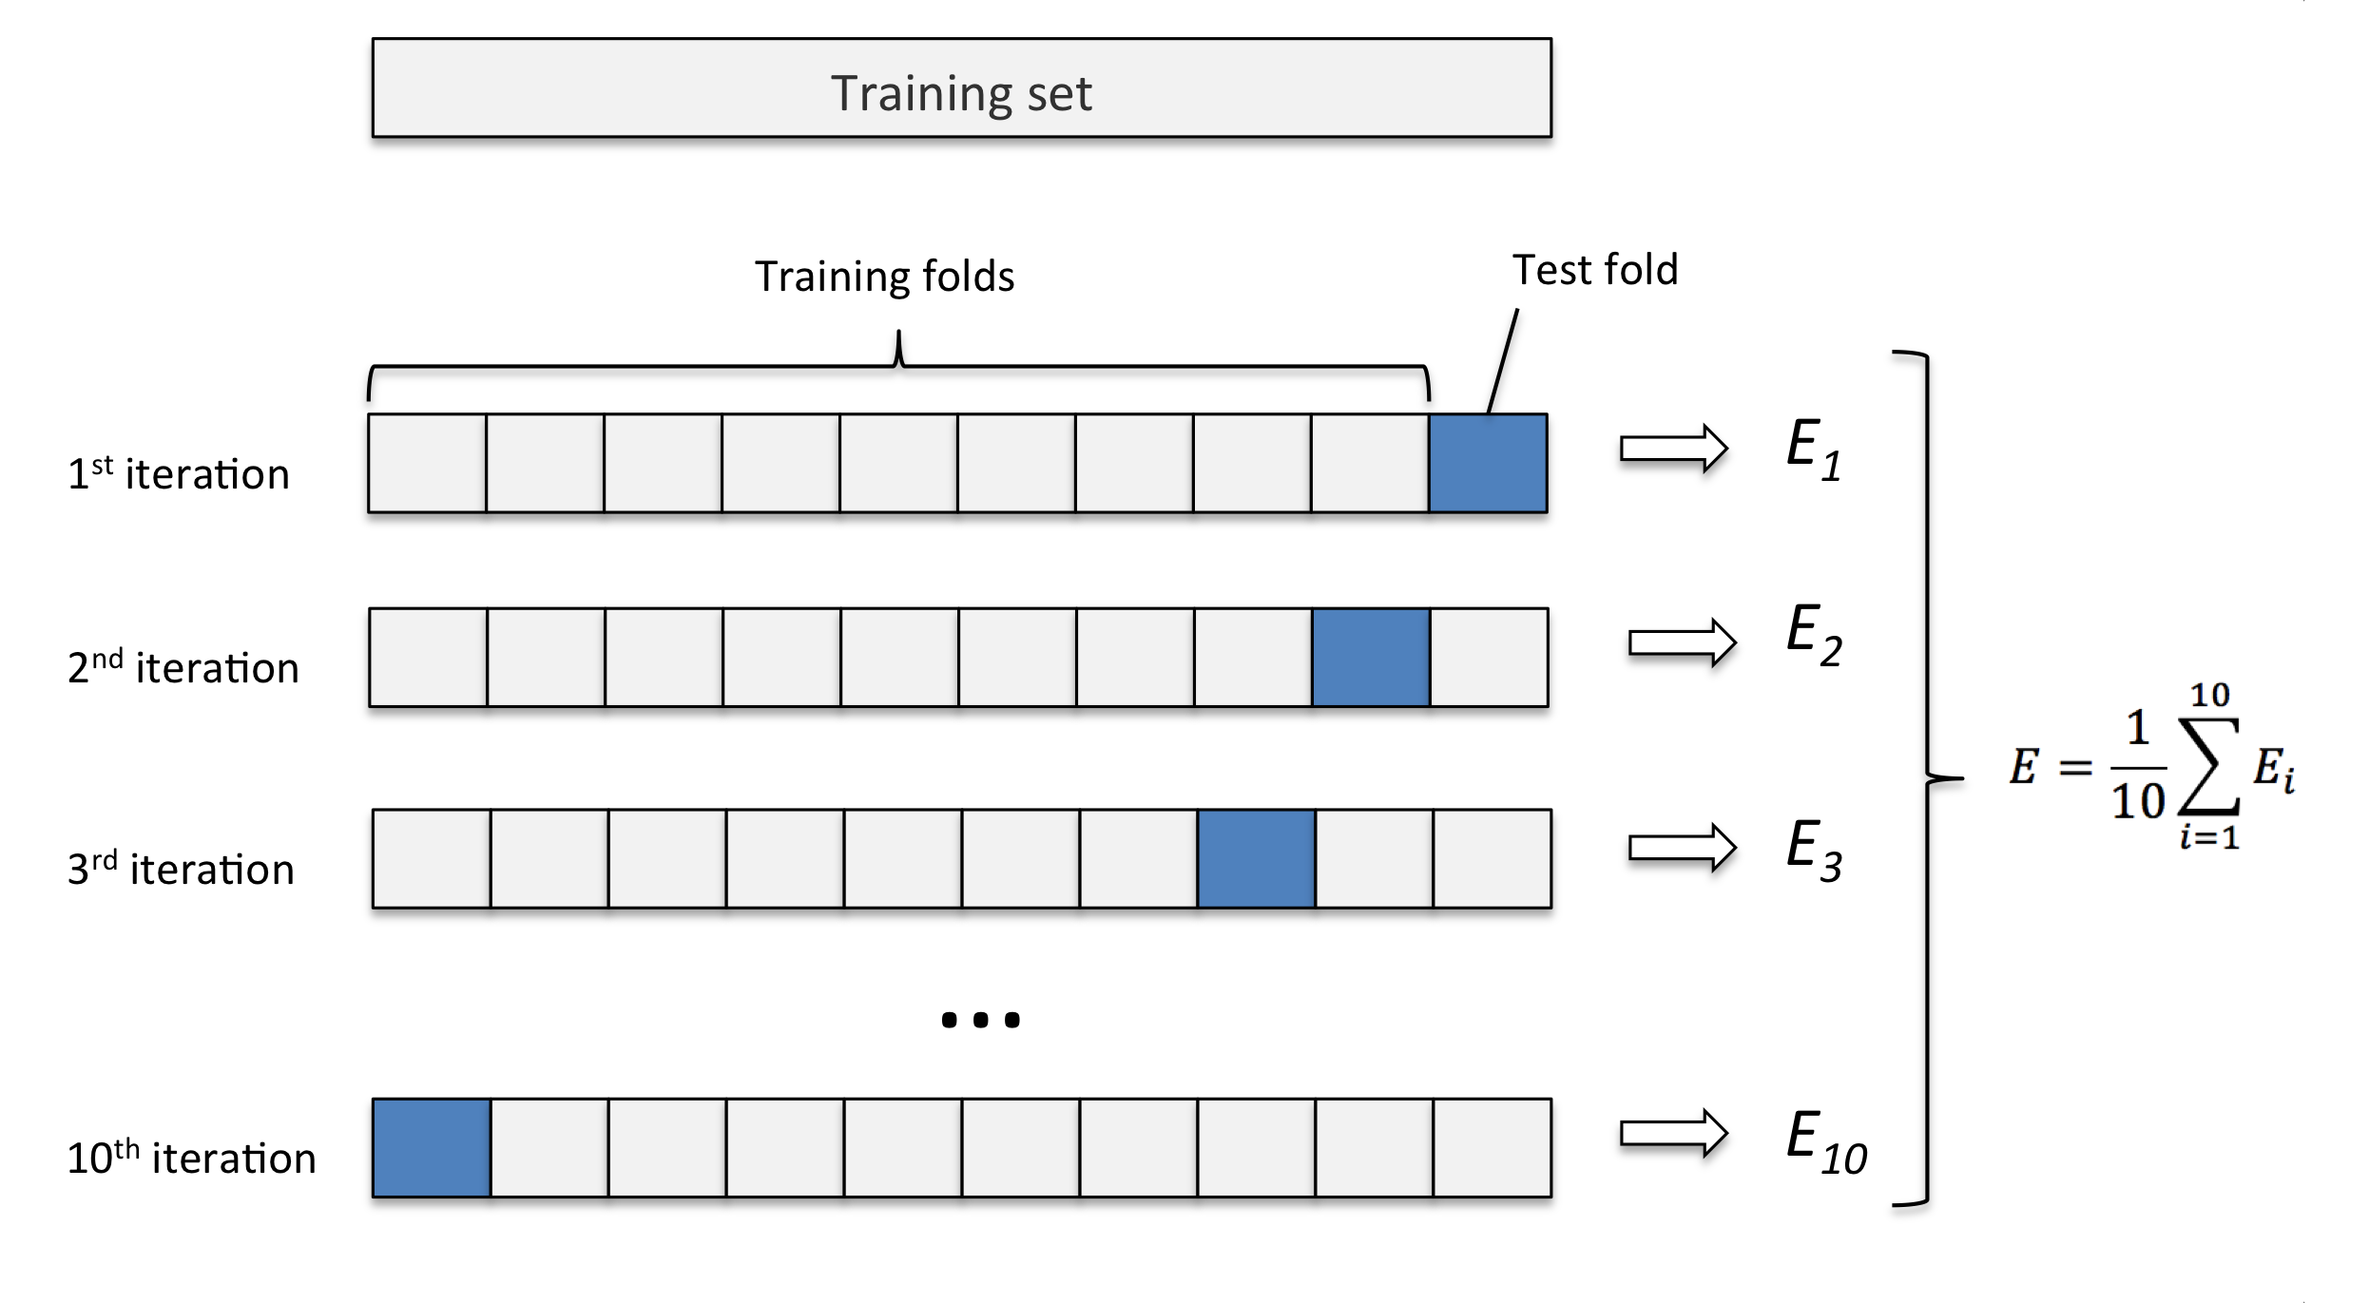
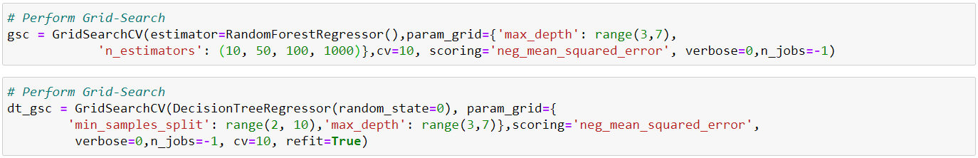
Cross-validation
code
10-fold cross-validation
LassoCV [https://scikit-learn.org/stable/modules/generated/sklearn.linear_model.LassoCV.html]
RidgeCV [https://scikit-learn.org/stable/modules/generated/sklearn.linear_model.RidgeCV.html]

Slide 17
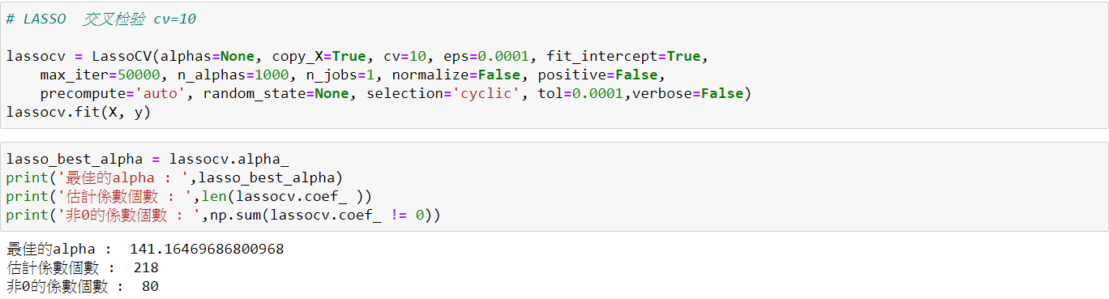
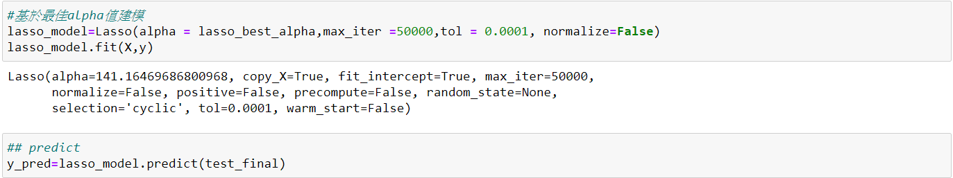
Lasso regression
code
Advantages
會將一部份變數的係數壓縮至0，實現變數選擇
當變數減少，用來預測的準確度就可以比較穩定，解釋上也比較容易
為正規化方法，可避免過度配適
Disadvantages
如果存在一组高度相關的變量時，Lasso傾向於選擇其中的一個變量，而忽視其他所有的變量。這樣可能會導致结果的不穩定性

Slide 18
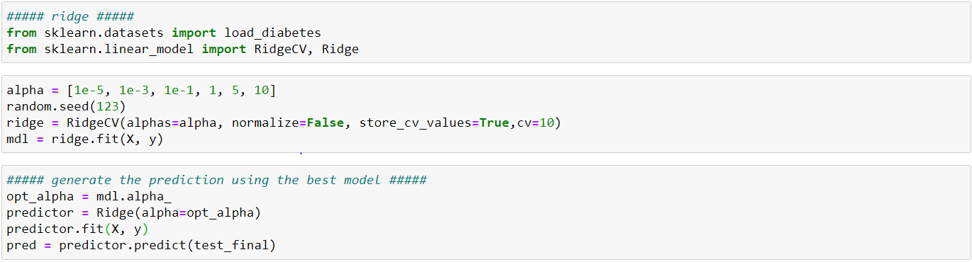

Ridge regression
code
Advantages
一定存在一個調整參數值 $λ_{0}$，使得 ridge regression得出的迴歸參數其平方誤差比最小平方法得出來的迴歸模型更小
可處理多元共線性問題
為正規化方法，可避免過度配適
Disadvantages
不能使估計出的係數壓縮至0，所以無法做變數篩選

Slide 19
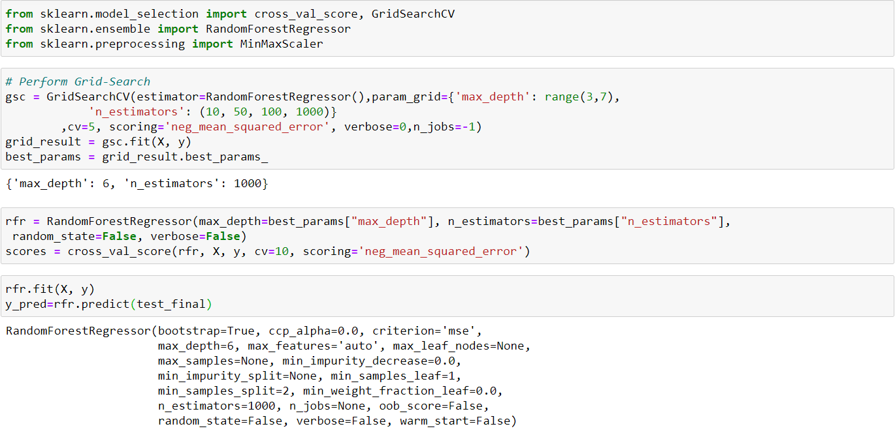
Random forest
code
Advantages
能處理高維度的資料，並且不用做變數選擇
訓練速度快
對於不平衡資料來說，隨機森林可以平衡誤差
如果有很大一部分的特徵遺失，隨機森林仍然可以維持準確度
能夠解決分類與迴歸兩種型別的問題，並在這兩方面都有相當好的估計表現
Disadvantages
在某些noise較大的分類或者迴歸問題上會有過擬合的問題
無法控制模型內部的執行。只能在不同的引數和隨機種子之間進行嘗試
對於小資料或者低維資料，可能不能產生很好的分類
可能有很多相似的決策樹，掩蓋了真實的結果

Slide 20
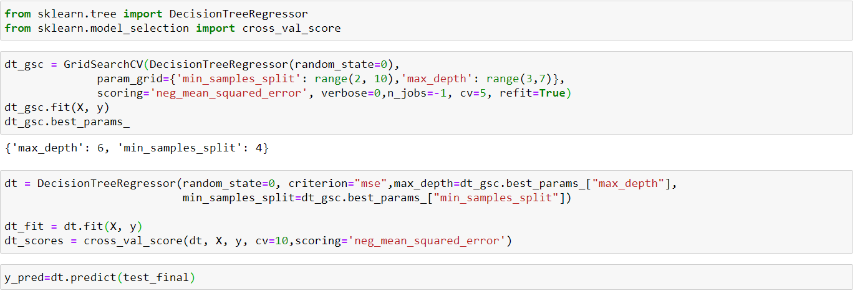
Decision tree
code
Advantages
可以解決非線性擬合問題
不要求變數要標準化，數值和類別變數都可以直接被應用到模型的構建和預測中
因為上述原因，模型也可以直觀的輸出決策過程，使得預測結果具有可解釋性
Disadvantages
因為模型可以解決複雜的非線性擬合問題，所以更加容易因為模型搭建過於複雜而喪失對新資料預測的精度
模型從上至下的預測流程會因為資料的細微更改而發生較大的結構變化，因此穩定性較差

Slide 21
Evaluation metrics
Mean Square Log Error $: \frac{1}{n}∑\left(\log\left(\hat{y_{i}}+1\right)−\log\left(yi+1\right)\right)2$
Root Mean Square Error $:\sqrt{\frac{1}{n}\sum_{i=1}^{n}{{\left(yi−\hat{y_{i}}\right)}^{2}}}$

Slide 22

Compare
 | KNN=3 |  | KNN=10 |  | MICE
 | RMSE | MSLE | RMSE | MSLE | RMSE | MSLE
Lasso | 72336 | 0.1875 | 72446 | 0.1769 | 72412 | 0.183
Ridge | 73517 | 0.296 | 72390 | 0.1902 | 73071 | 0.1986
Random Forest | 71660 | 0.1252 | 72439 | 0.1271 | 72724 | 0.127
Decision Tree | 78263 | 0.1352 | 73534 | 0.1286 | 80538 | 0.140

Slide 23
Thanks for listening!

